Slide 1
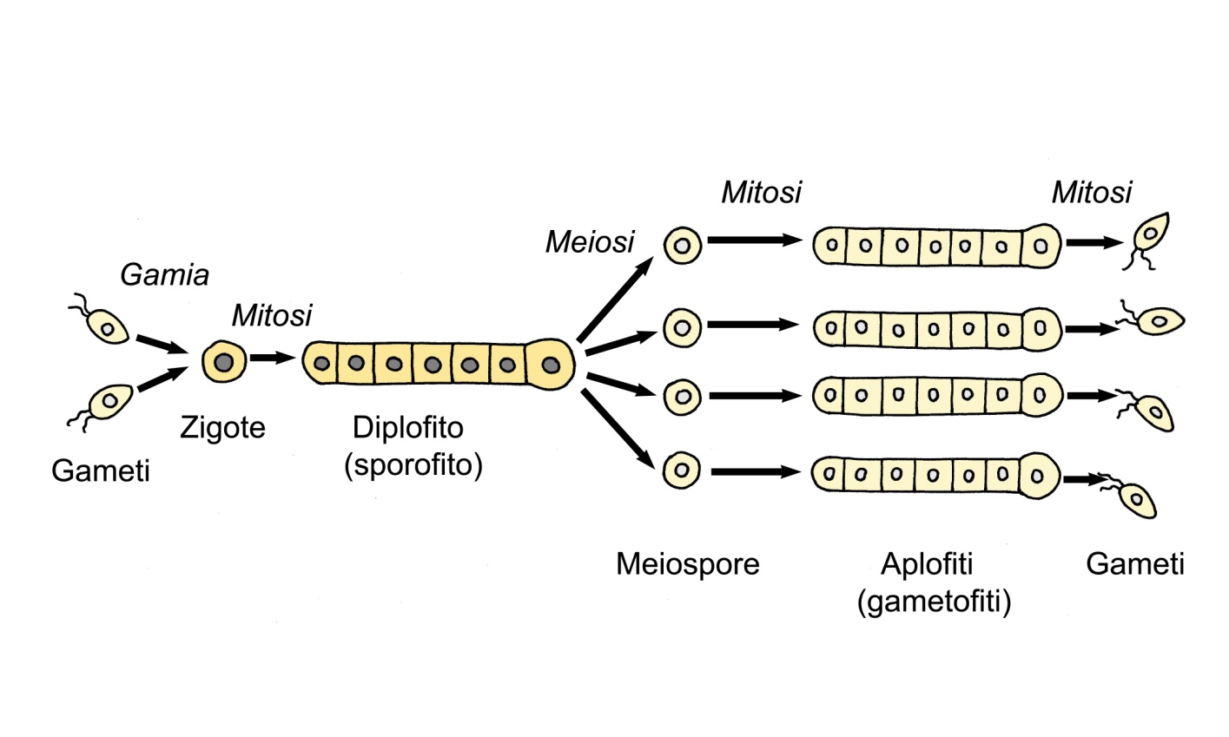
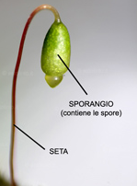
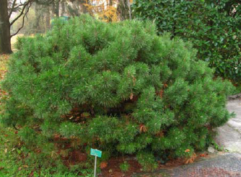
(n)
(n)
(n)
Gameti
Zigote
Sporofito
Meiospore
Gametofito
Gameti
(n)
(2n)
(2n)
Sporofito
(2n)
Embriofite
Briofite
Dipendente dal gametofito
Sporangi semplici
Omosporee
Tracheofite
Sporangi (2n)
Strutture contenenti le cellule madri delle meiospore (2n), che dividendosi per meiosi danno origine alle meiospore (n)
Pteridofite
Indipendente dal gametofito
Polisporangiofite
Omosporee / eterosporee
Indipendente dal gametofito
Polisporangiofite
Eterosporee
Spermatofite

Slide 2
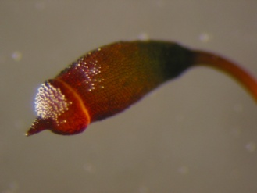
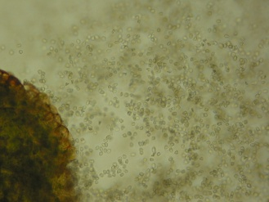
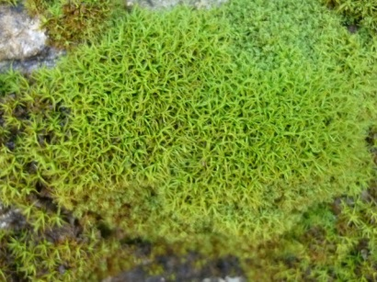
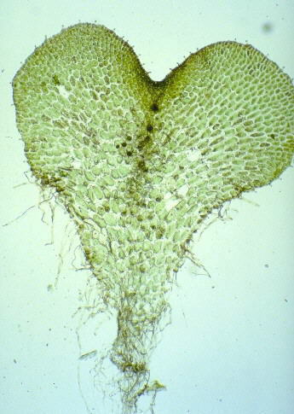
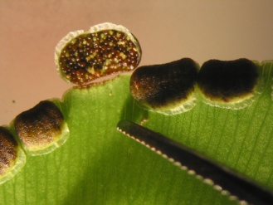
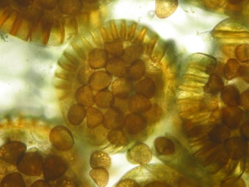
Meiospore
(n)
Germinazione
(mitosi)
(n)
Gametofito
OMOSPORIA
Embriofite
Gametofito
Briofite
Tracheofite
Sporangio semplice
Meiospore
Sporangio
Pteridofite
(Es: felce)
Polisporangiofite
Meiospore
Gametofito

Slide 3
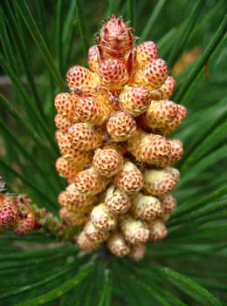
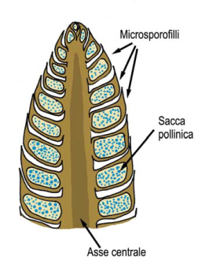
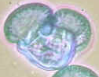
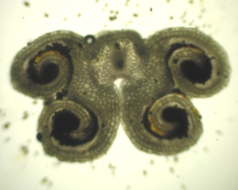
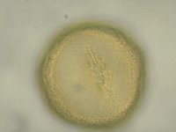
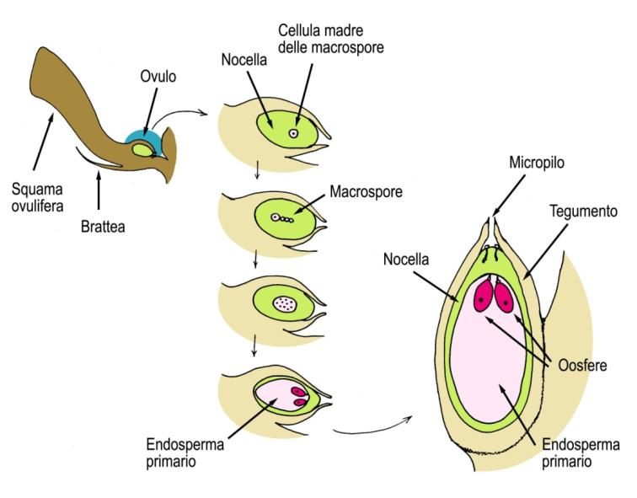

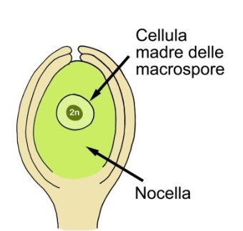


Meiospore (n)
ETEROSPORIA
Gimnosperme
Microsporangi
(Sacche
polliniche)
Germinazione
(mitosi)
Microsporangi
Microspore
Gametofito maschile
(granulo pollinico)
Angiosperme
Gimnosperme
Macrosporangio
(nocella)
Cellula madre delle macrospore
meiosi
Macrosporangio
Contenuto all’interno dell’OVULO
Gametofito femminile
Spermatofite
Angiosperme

Slide 4
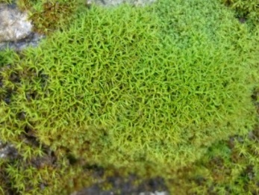
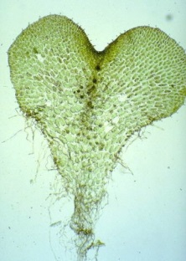
Gametofito (n)
Embriofite
Organismo prevalente
Autotrofo
Legato alla disponibilità di acqua
Briofite
Tracheofite
Pteridofite
Organismo non prevalente, degenera rapidamente
Autotrofo, nutre lo sporofito nello stadio iniziale di crescita
Legato alla disponibilità di acqua
Gimnosperme
Angiosperme
Gametofito femminile
Organismo dipedendente e protetto dallo sporofito
Si sviluppa all’interno della megaspora
Nutre l’embrione all’interno del seme
NON legato alla disponibilità di acqua
Gametofito maschile
(granulo pollinico germinato)
Spermatofite
Sporofito
Sporofito
Gametofito femminile

Slide 5
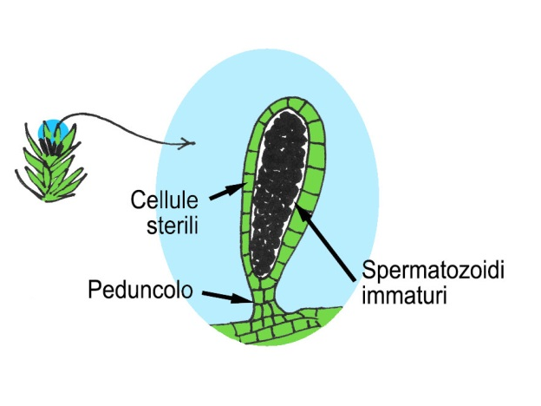

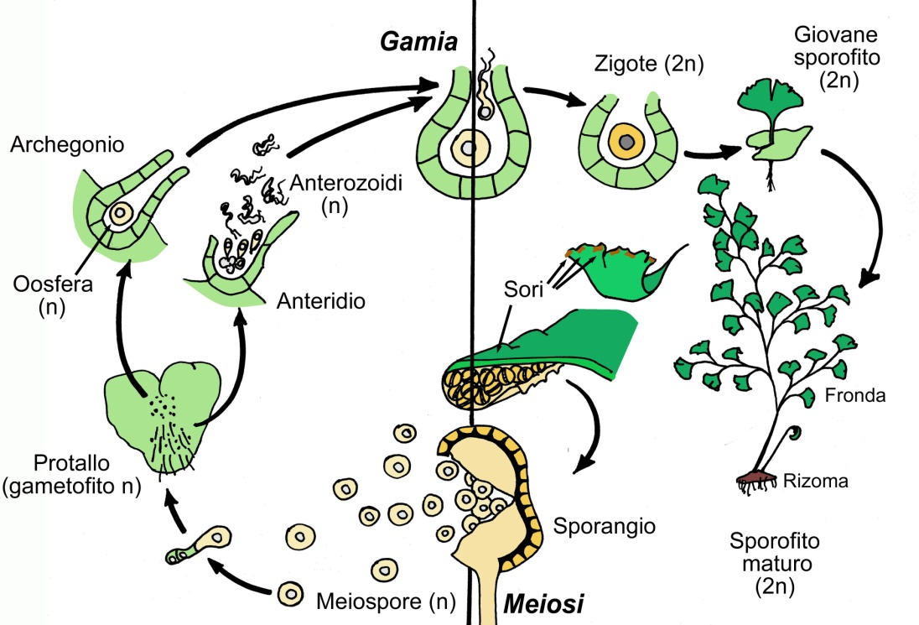
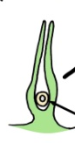
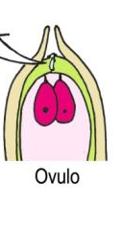
Gametofito (n)
Gametangi maschili
(anteridi)
Gametangi femminili
(archegoni)
Embriofite
Briofite
Tracheofite
Pteridofite
Gametangi (n)
Strutture contenenti i gameti
Spermatozoidi
(gameti maschili)
Oosfera (gamete femminile)
Gimnosperme
Oosfera
Archegoni fortemente ridotti
Anteridi assenti
Spermatofite
Angiosperme
Gametangi assenti

